Slide 1
Где птичка?
Интерактивная игра для дошкольников.
Отработка употребления предлогов в
самостоятельной речи.

Slide 2
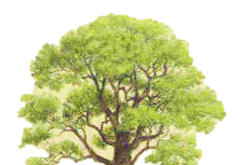
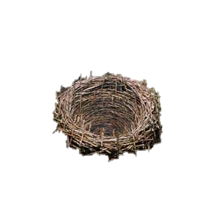
Правила игры
На открывшемся слайде назвать где находится птичка по отношению к гнезду.

Slide 12
Использованные ресурсы
http://www.google.ru/imgres?start=206&num=10&hl=ru&newwindow=1&tbo=d&biw=1366&bih=624&tbm=isch&tbnid=AFJRZK1OV5aq7M:&imgrefurl=http://www.statusyblog.ru/blog/statusy_pro_nebo/2011-04-09-142&docid=O_mTaNjdWncrOM&imgurl=http://www.statusyblog.ru/1/nebo.jpg&w=370&h=256&ei=16bIUKyoAtL24QSR8YHACw&zoom=1&iact=hc&vpx=952&vpy=235&dur=881&hovh=187&hovw=270&tx=121&ty=91&sig=109211475948614215692&page=9&tbnh=142&tbnw=224&ndsp=27&ved=1t:429,r:10,s:200,i:34 -фон
http://www.google.ru/imgres?num=10&hl=ru&newwindow=1&tbo=d&biw=1366&bih=624&tbm=isch&tbnid=Vz1U2RZZn0OL_M:&imgrefurl=http://positivethinkersjournal.blogspot.com/2012/09/the-oak-tree-strength-in-roots.html&docid=0-Yxemk8_t10fM&imgurl=http://2.bp.blogspot.com/-_E3cedIfqFE/UF3dejCc1gI/AAAAAAAABRA/ZEsQUVpBgxw/s1600/Oak.jpg&w=587&h=507&ei=tafIUKLWMIb14QSl84Ao&zoom=1&iact=hc&vpx=4&vpy=252&dur=876&hovh=209&hovw=242&tx=84&ty=104&sig=109211475948614215692&page=2&tbnh=136&tbnw=157&start=24&ndsp=33&ved=1t:429,r:32,s:0,i:250 -дерево
http://www.google.ru/imgres?num=10&hl=ru&newwindow=1&tbo=d&biw=1366&bih=624&tbm=isch&tbnid=v0wYkK4_ws7KLM:&imgrefurl=http://otvetin.ru/goroskopgadezo/5455-esli-vam-prisnilos-gnezdo-k-chemu-yeto.html&docid=rVUMeY-WGJ43JM&imgurl=http://otvetin.ru/uploads/posts/2009-11/1257803850_nils_udo_das_nest_131_s.jpg&w=300&h=300&ei=76jIUJy6Eamj4gSn2IFA&zoom=1&iact=hc&vpx=1100&vpy=148&dur=2983&hovh=225&hovw=225&tx=112&ty=63&sig=109211475948614215692&page=1&tbnh=141&tbnw=150&start=0&ndsp=21&ved=1t:429,r:6,s:0,i:154 -гнездо
http://www.gifpark.su/-птичка

